Slide 1


MEXANIKA
FIZIKA KAFEDRASI
5 – ma’ruza
Fizika I
2018
К.P.Abduraxmanov, V.S.Xamidov

Slide 2
MEXANIKA
TÁBIYIY HÁM GUMANITAR PÁNLER
KAFEDRASÍ
5 – lekciya
Fizika I
Qaraqalpaq tiline awdarmalaǵan
S.G. Kaypnazarov
2020

Slide 3
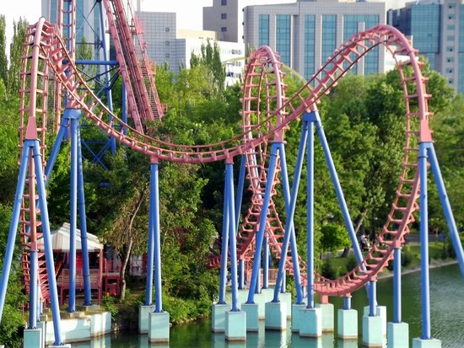
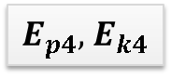
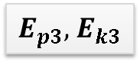
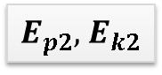

$E_{p1},$$E_{k1}$
$E_{p3},$$E_{k3}$
$E_{p2},$$E_{k2}$
$E_{p4},$$E_{k4}$

Slide 4
Lekciya rejesi
Energiya.
Mexanikalıq jumıs. Kúsh túrleri.
Quwatlılıq.
Mexanikalıq sistemanıń kinetikalıq energiyası hám onıń sırtqı hám ishki kúshler menen baylanıslılıǵı.
Potencial energiya. Onıń atqarılǵan jumıs hám kúsh penen baylanıslılıǵı.
Energiyanıń ózgeriwi hám saqlanıw nızamları.
Pútkil dúnyalıq tartısıw nızamı.

Slide 5
Energiya barlıq túrdegi zatlardıń háreketi hám ózara tásiriniń universal muǵdarlıq ólshemi hám jumıs atqarıw qábileti.
Ózara tásirlesip atırǵan deneler arasındaǵı energiya almasıwı muǵdarın bahalaw ushın, baqlanıp atırǵan denege túsirilgen kúshtiń atqarǵan jumısı kórip shıǵıladı.

Slide 6
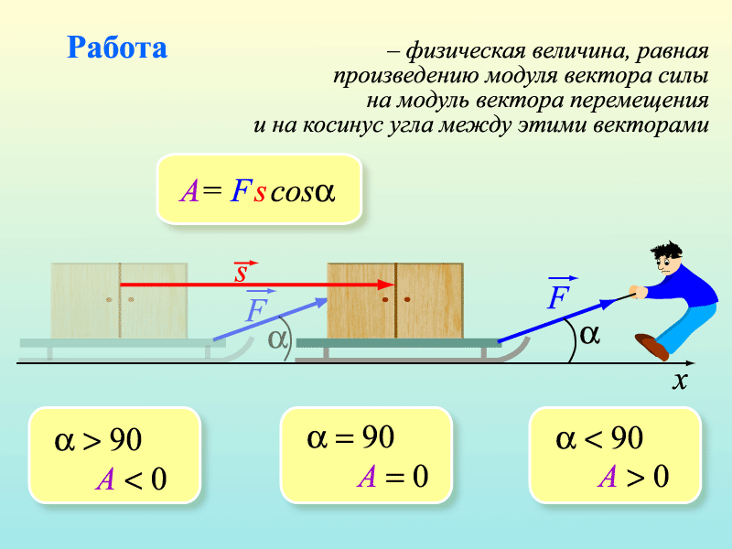
Fizikada jumıs denege tásir etip atırǵan kúsh deneni bazı bir aralıqqa kóshiriwin ańlatıwshı mánisti bildiredi.
Jumıs – kúsh vektorınıń modulin orın awıstırıw vektorı moduli hám olar arasındaǵı múyesh kosinusına kóbeymesine teń fizikalıq shama
Notes:
F cos𝜶 −kúshtiń háreket baǵıtına proekciyası,
Ulıwma halda kúsh moduli hám baǵıtı ózgerip turıwı múmkin.

Slide 7
F kúshtiń dr orın awıstırıwda atqarǵan dA elementar jumısı:
Traektoriyanıń 1 – noqatınan
2 – noqatına deneniń orın awıstırıwında kúshtiń atqarǵan jumısı joldıń bólek sheksiz kishi bóleklerinde atqarılǵan elementar jumıslardıń algebralıq jıyındısına teń:
Atqarılǵan jumıstıń geometriyalıq mánisi:
atqarılǵan A jumıs
F(S) iymek sızıq astındaǵı maydan menen anıqlanadı .
[A] = [N·m] = [J]

Slide 8
Atqarılǵan jumıstı esaplawdıń jeke halları
1) А>0; cosα>0 |  | 2) A<0; cosα<0
3)A=0; cos90=0 | 4)A=FS; cos0=1 |  | 5)A= -FS; cos180= -1

Slide 9
Kúshler
KONSERVATIV
DISSIPATIV
AWIRLIQ KÚSHI
ELASTIKLIK KÚSHI
SÚYKELIW KÚSHI
Kúshler atqarǵan jumıslar háreket traektoriyasına baylanıslı bolmay, denelerdiń baslanǵısh hám aqırǵı halatlarına baylanıslı bolǵanı ushın potencial kúshler dep esaplanadı.
Kúshler atqarǵan jumıslar háreket traektoriyasına baylanıslı bolǵanı ushın dissipativ kúshler dep esaplanadı .

Slide 10
Awırlıq kúshi atqarǵan jumısınıń
traektoriyaǵa baylanıslı emesligi
Независимость работы силы тяжести от траектории

Slide 11
Quwatlılıq [N] = [N·m/s] = [J/s]
Quwatlılıq atqarılǵan jumıstıń jedelligin xarakterlegeni sebepli,
ol atqarılǵan jumıstı sol jumıstı atqarıw ushın sarp etilgen waqıtqa qatnasına teń bolǵan fizikalıq shama dep esaplanadı.
Birlik waqıtta kúshtiń atqarǵan jumısı ortasha quwatlılıq dep ataladı.
Waqıt aralıǵınıń nolge umtılıwında ortasha quwatlılıqtıń erisken shegaralıq mánisi N bir zamatlıq quwatlılıq dep ataladı.

Slide 12
Kinetikalıq energiya sistemanıń ilgerilemeli háreketine tiyisli bolǵanı ushın tek deneniń massası hám tezligine baylanıslı. Sol sebepli, kinetikalıq energiya:
(1) sistema halatı funkciyası;
(2) bárhama oń;
(3) hár túrli inercial sanaq sistemalarında birdey bolmaydı.
Kinetikalıq energiya
Mexanikalıq sistemanıń Е_{К} kinetikalıq energiyası – sol sistemanıń ilgerilemeli háreketi energiyası.
Elementar orın awıstırıwda dene kinetikalıq energiyasınıń artıwı sol orın awıstırıwda atqarılǵan elementar jumısqa teń:

Slide 13
Potencial energiya
Potencial energiya — deneler sistemasınıń ózara jaylasıwı hám tásir kúshi tábiyatı menen anıqlanatuǵın mexanikalıq energiya.
h biyikliktegi m massalı deneniń potencial energiyası
Jerdiń tartısıw kúshi maydanındaǵı potencial energiya
х uzınlıqqa sozılǵan prujinanıń potencial energiyası

Slide 14
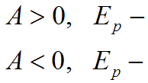
Atqarılǵan jumıs hám potencial energiyanıń bir – birine baylanıslılıǵı
Atqarılǵan jumıs minus belgige iye potencial energiya ózgeriwine teń, yaǵnıy jumıs potencial energiya kemeyiwi esabına atqarıladı:
yaki
eger kemeyedi
eger artadı
С — integrallaw turaqlısı.

Slide 15
Konservativ kúshler
ushın:
Vektor kóriniste -
Skalyar gradienti -
Konservativ kúshlerdi potencial energiya arqalı ańlatıw
gamiltonian

Slide 16
Gradient
Skalyar maydannıń úsh ólshemli ózgeriwi – gradient
Skalyar maydan gradienti – vektorlıq maydan. Keńisliktiń hár bir noqatına skalyar maydan gradienti ósiw tárepine baǵıtlanǵan. Skalyar maydan gradienti vektorınıń moduli, eń tez ósiw baǵıtı boyınsha, birlik uzınlıqqa orın awıstırıwda skalyar muǵdarınıń ózgeriw tezligine teń.

Slide 17
Potencial hám kernewlilik arasındaǵı baylanıs
Teńlestiremiz
Tartısıw maydanındaǵı orın awıstırıw baǵıtında birlik uzınlıqqa tuwrı kelgen potencial ózgeriwin xarakterleydi.

Slide 18
Energiyanıń saqlanıw nızamı
Sistemanıń tolıq mexanikalıq energiyası – ilgerilemeli háreket hám ózara tásir energiyaları, kinetikalıq hám potencial energiyalar jıyındısına teń: E_{к} + Е_{р} = W.
Energiyanıń saqlanıw nızamı:
tek, konservativ kúshler tásir etiwshi, deneler sistemasında tolıq mexanikalıq energiya waqıt boyınsha turaqlı qaladı:

Slide 19
Konservativ sistema
Dissipativ sistema

Slide 20
Energiyanıń saqlanıw nızamına mısal

Slide 21
Deneler hawada erkin qalıp atırǵan waqıtta
energiya túrleriniń ózgeriwi

Slide 22
Pútkil dúnyalıq tartılısıw nızamı
Pútkil dúnyalıq tartılısıw nızamına muwapıq m hám M massalı deneler arasındaǵı gravitaciyalıq tartılısıw kúshi deneler massalarına tuwrı proporcional hám arasındaǵı aralıqtıń kvadratına keri proporcional bolıp, eki deneler orayların tutastırıwshı tuwrı sızıq boylap baǵıtlanǵan boladı.
-gravitaciya turaqlısı.
Tartılısıw maydanı kernewliligi birlik massalı materiallıq noqatqa maydan tárepinen tásir etiwshi kúsh penen anıqlanadı hám ol tásir etiwshi kúsh baǵıtına sáykes keledi. Kernewlilik tartılısıw maydanınıń tásir etiwshi kúshin belgileydi.

Slide 23

Tartısıw maydanında atqarılǵan jumıs
Tásir etiwshi kúsh
Orın awıstırıwda atqarılǵan jumıs
JER
m
F
r
dr

Slide 24
r₂ ₋ r₁ aralıqqa orın awıstırıwda atqarılǵan jumıs
Tartısıw maydanında atqarılǵan jumıs orın awıstırıw traektoriyasına baylanıslı emes, denelerdiń baslanǵısh hám aqırǵı halatlarına baylanıslı, tartısıw maydanı potencial maydan.
Tartısıw maydanında deneniń potencial
energiyası
Gravitaciyalıq maydan potencialı – maydannıń berilgen noqatındaǵı deneniń birlik massası potencial energiyası menen anıqlanatuǵın skalyar shama.

Slide 25
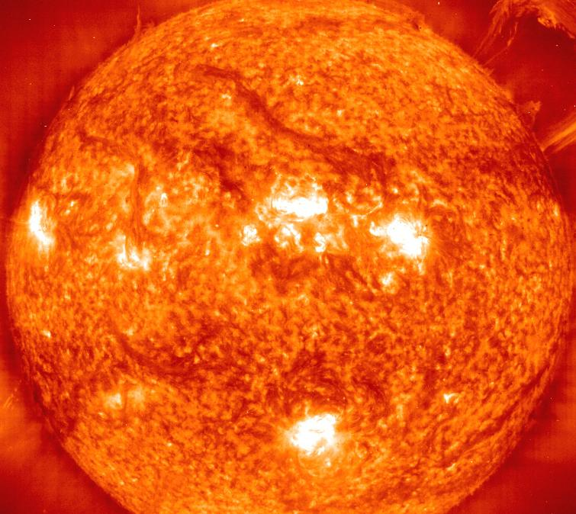


Slide 26
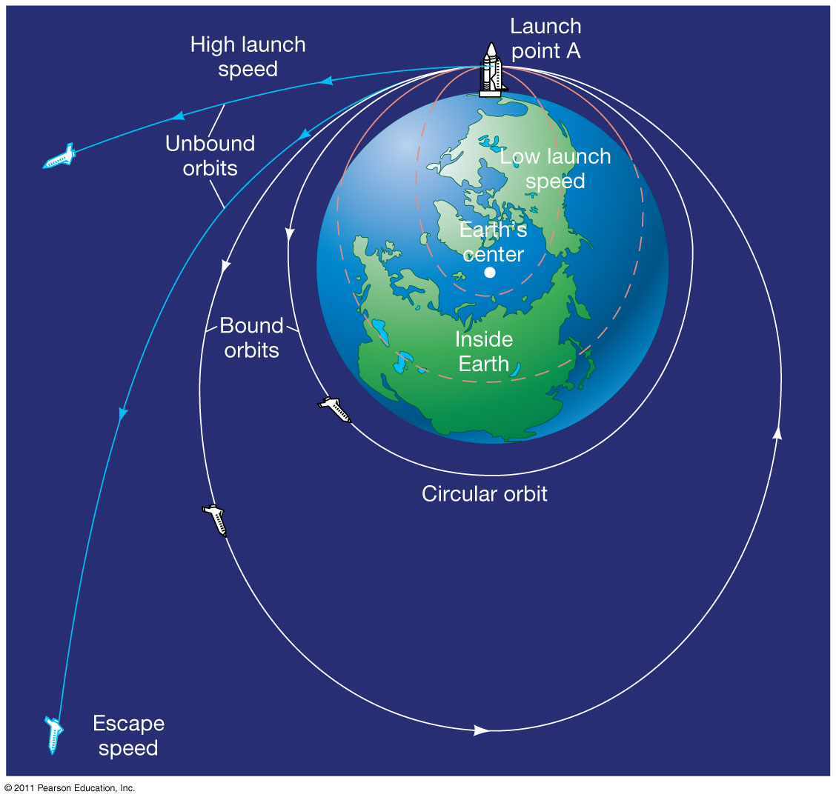

Slide 27
PAYDALANÍLǴAN ÁDEBIYAТLAR
1. Q.P.Abduraxmanov, V.S.Xamidov, N.A.Axmedova. FIZIKA. Darslik. Toshkent. “Aloqachi nashriyoti”. 2018 y. O‘zR OO‘MTV 2017.24.08 dagi “603”-sonli buyrug‘i.
2. B.A.Ibragimov, G.Q.Atajanova. “FIZIKA”. Oqıwlıq. Tashkent. 2018 j.
3. Q.P.Abduraxmanov, O’.Egamov. “FIZIKA”. Darslik. Toshkent. O‘quv-ta’lim metodika” bosmaxonasi. 2015 y. O‘zROO‘MTV 2009.26.02. dagi “51”-sonli buyrug‘i.
4. Douglas C. Giancoli. Physics. Principles with Applicathions. 2004 USA ISBN-13 978-0-321-62592-2.
5. Physics for Scientists and Engineers, Raymond A. Serway, John W. Jewett. 9th Edition, 2012.
6. “Umumiy Fizika fani bo‘yicha taqdimot multimediali ma’ruzalar to‘plami”. Elektron o‘quv qo‘llanma. Toshkent. 2012 y. O‘zR OO‘MTV 2012.15.08 dagi “332/1”-sonli buyrug‘i.
7. “Fizika-1 kursi bo‘yicha taqdimot multimediali ma’ruzalar to‘plami”. Elektron o‘quv qo‘llanma. Toshkent. 2019 y. O‘zR OO‘MTV 2019.04.10 dagi “892”-sonli buyrug‘i.

Slide 28


Slide 29
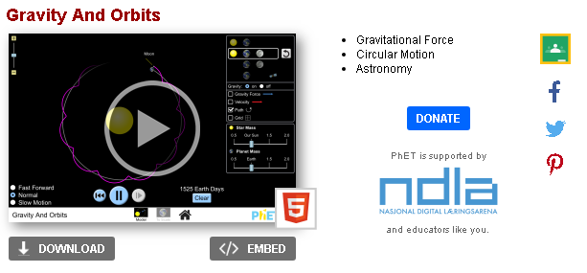
PEDAGOGIKALÍQ DÁSTÚRIY QURALLAR
https://phet.colorado.edu/en/simulation/gravity-and-orbits

Slide 30
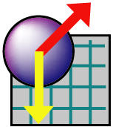
PEDAGOGIKALÍQ DÁSTÚRIY QURALLAR
Interactive Physics - Design Simulation Technologies
Dástúr fizikalıq proceslerdi janlı kóriniste súwretlew imkanın berip, onda tezleniw, orın awıstırıw, kúsh hám tezlik vektorlarınıń baǵıtların, tezliktiń, tezleniwdiń, kúshtiń hám basqa shamalardıń waqıt boyınsha ózgeriw grafigin súwretlew múmkin.
https://www.design-simulation.com/IP/index.php

